Slide 1
«Роль библиотек и уроков чтения в патриотическом воспитании подрастающего поколения»
Егорова Ю.В.,
советник директора по воспитанию и взаимодействию с ДОО
ГБОУ ООШ с. Новопавловка

Slide 2
Патриотизм (греч. πατριώτης – соотечественник, πατρίς – отечество) – нравственный и политический принцип, социальное чувство, содержанием которого является любовь к Отечеству и готовность подчинить его интересам свои частные интересы.

Slide 3
Понятие «патриотизм» характеризуется как преданность и любовь к своему Отечеству, к своему народу.

Slide 5
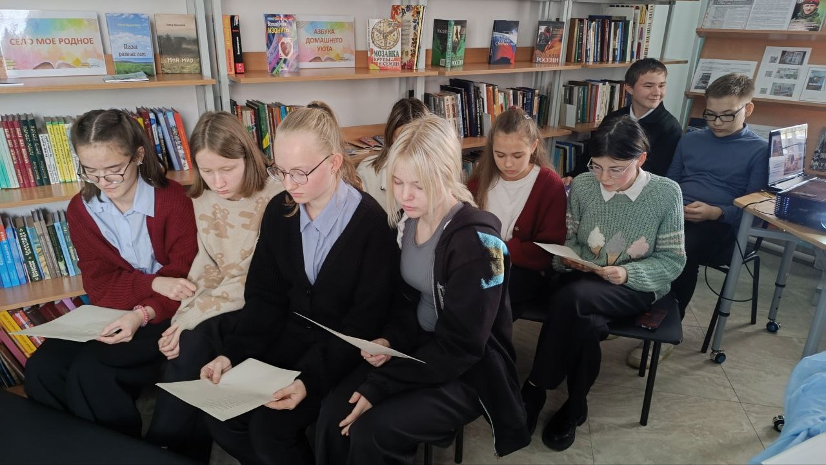
210 лет со дня рождения Михаила Юрьевича Лермонтова

Slide 6
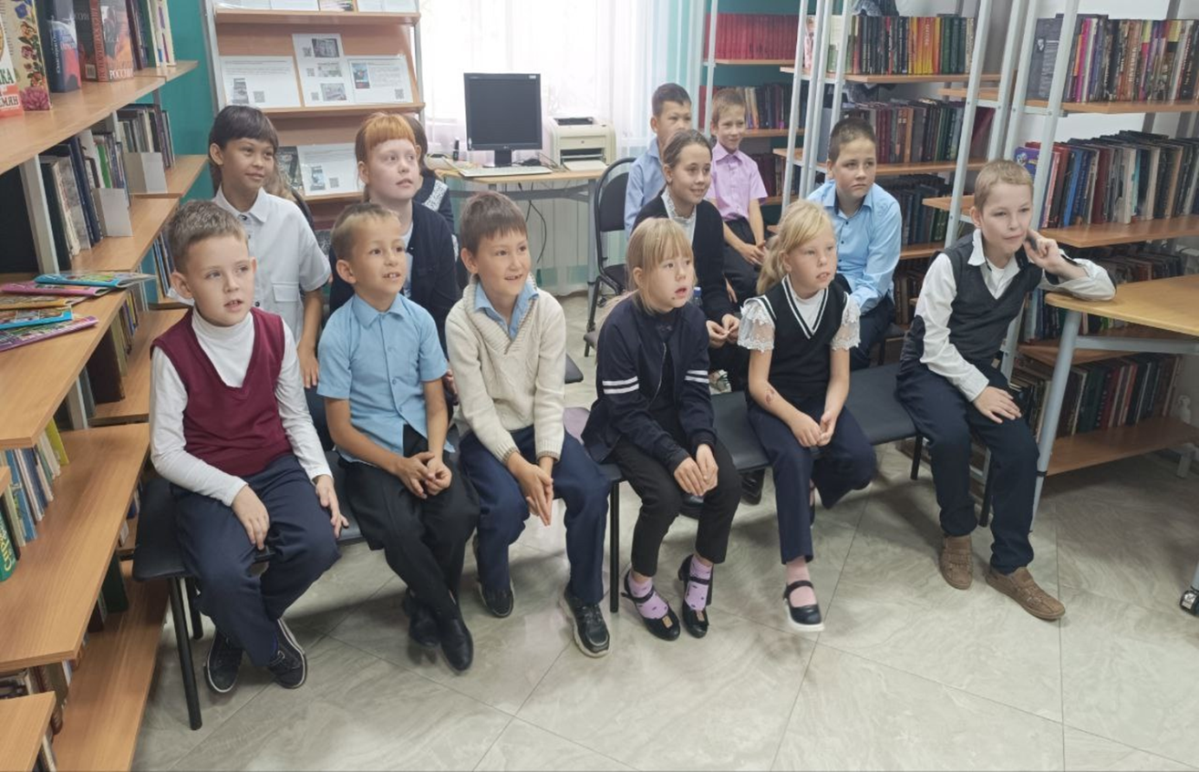
Всероссийский день чтения

Slide 7
Всероссийский день чтения

Slide 8
День рождения Александра Сергеевича Пушкина

Slide 9
Литературный час «В мире книг Виктора Астафьева»

Slide 10
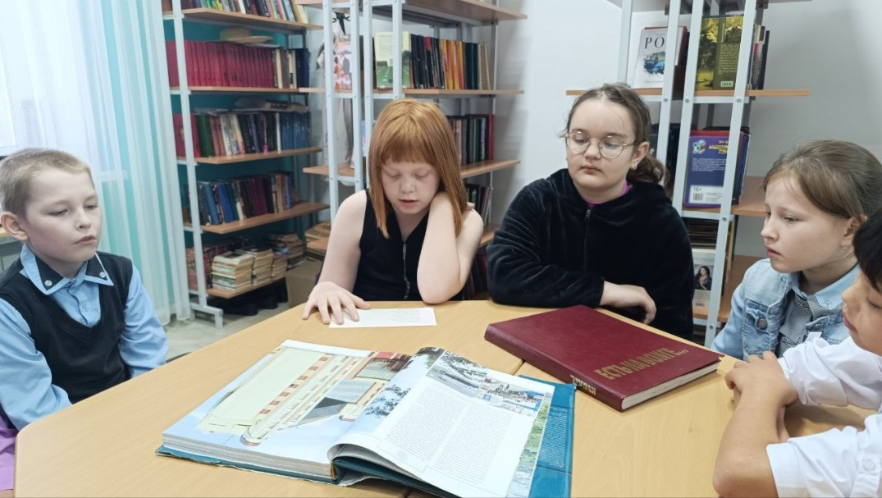
Литературно-экологический час "Волга - матушка река"

Slide 11
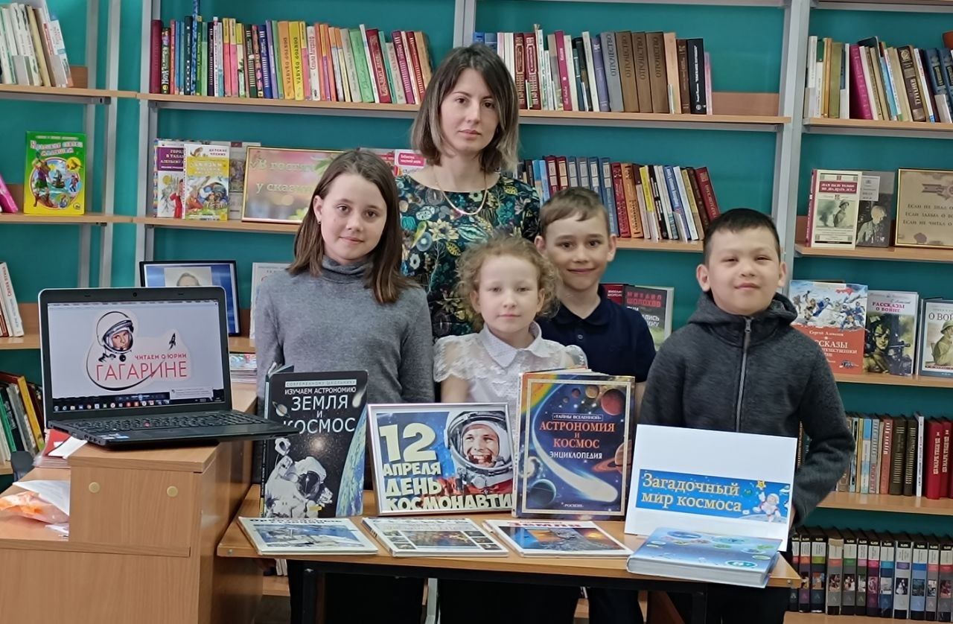

Slide 12
Аксаковские чтения

Slide 13
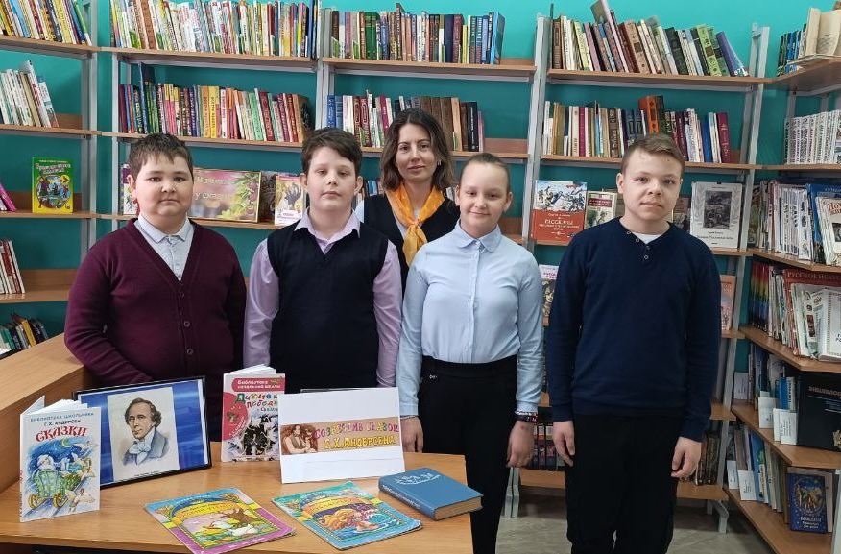
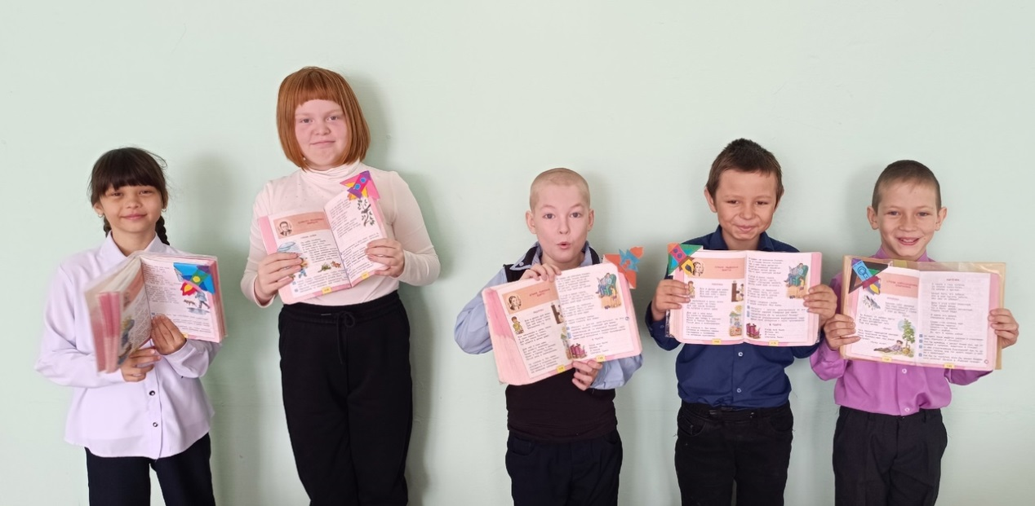
Всероссийская неделя детской книги

Slide 14
Всероссийская неделя детской книги

Slide 15
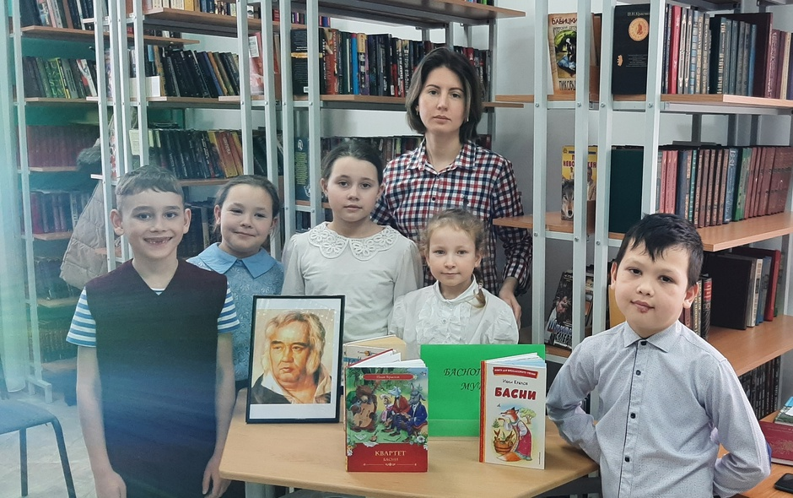
"В гостях у дедушки Крылова"

Slide 16
Лесные полянки от Виталия Бианки

Slide 17
130 лет со дня рождения М.М. Зощенко

Slide 18
Международный день детской книги

Slide 19
Акция "Лечим книжки"

Slide 20
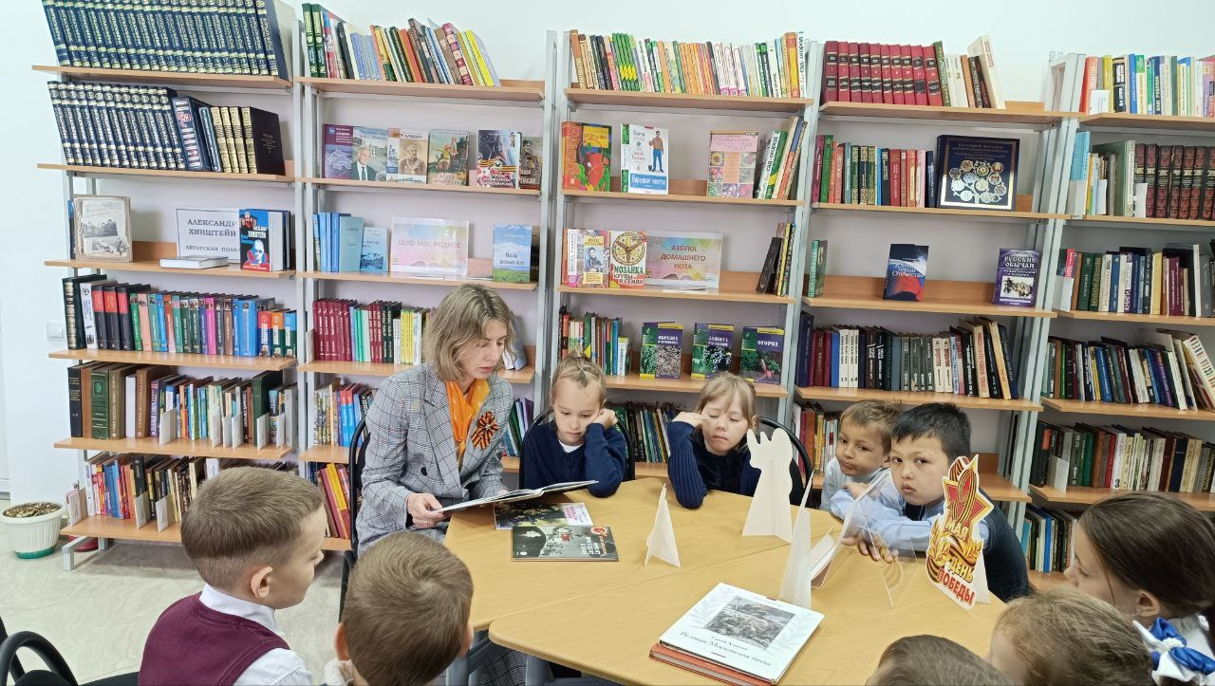
XV Международная Акция "Читаем детям о Великой Отечественной войне"

Slide 21
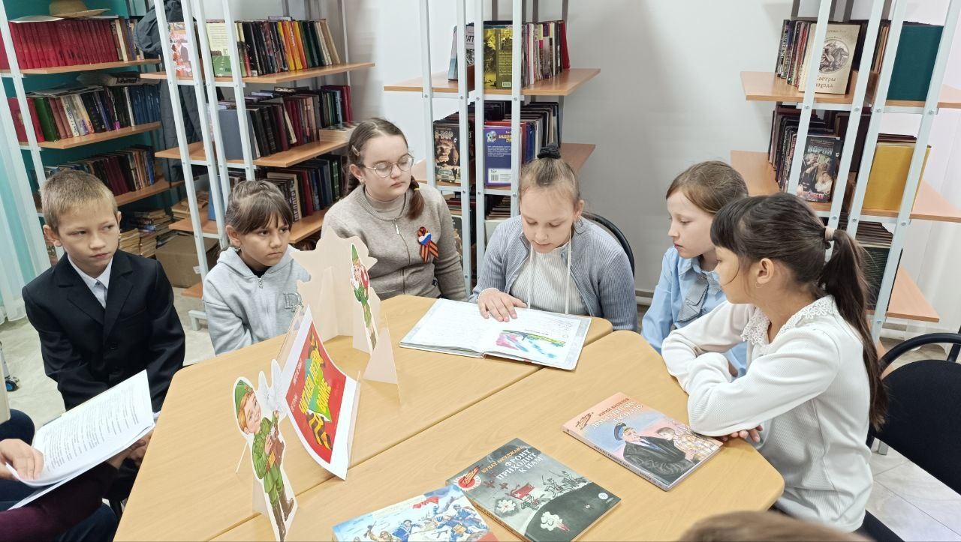
XV Международная Акция "Читаем детям о Великой Отечественной войне"

Slide 22
XV Международная Акция "Читаем детям о Великой Отечественной войне"

Slide 23
Спасибо за внимание!

